Slide 1
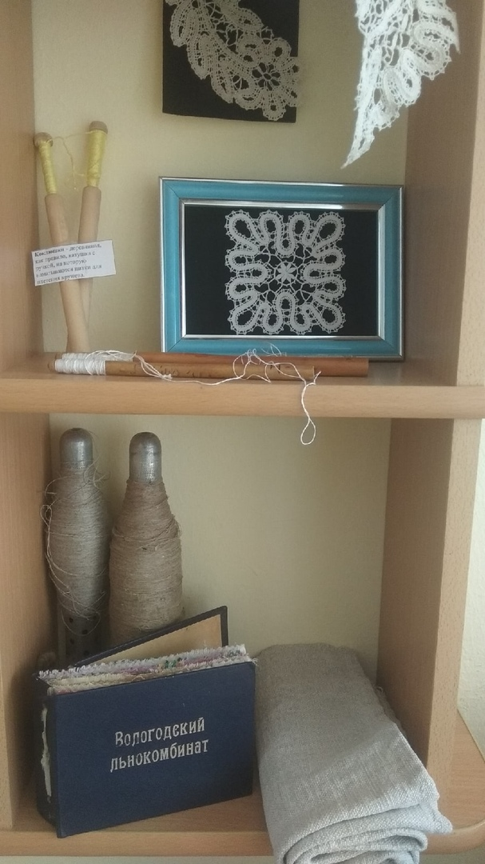
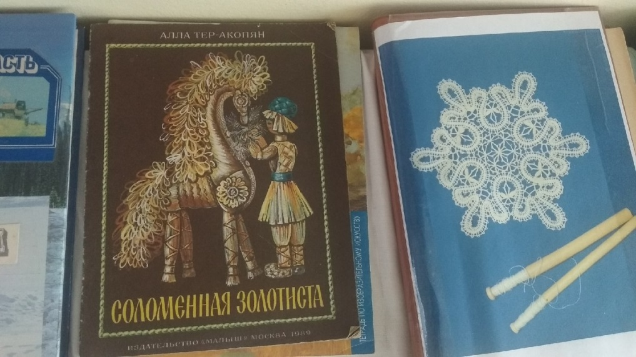
Проект
«Где, где, в Вологде - где»
Фирсова Т.М.
Мошарева Е.Н.
Старшая группа №14

Slide 2
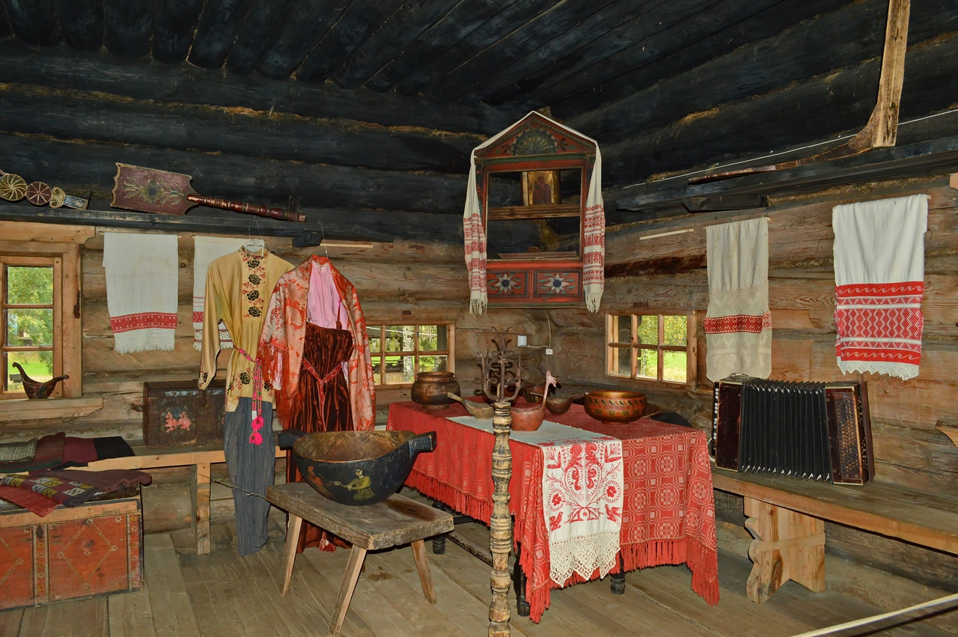
Паспорт проекта
Участники проекта: воспитанники группы, родители, воспитатели.
Вид проекта: информационно-творческий
Продолжительность проекта: краткосрочный (4 недели)

Slide 3
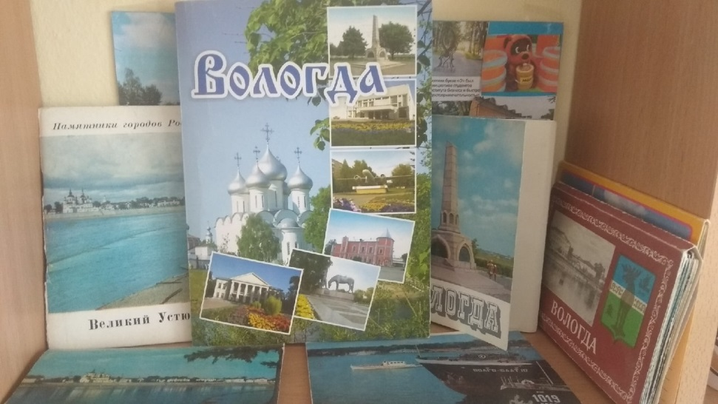
Актуальность проекта
Родной город – это ближайшая территория,
которую можно увидеть, исследовать,
изучить.
Знакомясь с родным городом, его
достопримечательностями, ребенок учится
осознавать себя живущим в определен-
ный временной период, в определенных
этнокультурных условиях.
Дети не только должны получать знания о
родном городе в детском саду, но и
активно участвовать в добывании этих
знаний вместе с родителями.
Родители сами имеют недостаточно
знаний о своем городе, не уделяют внима-
ние данной проблеме, считая её неважной.
Приобщение к родным местам строится
на общении родителей и детей, что
создает общность интересов и сближает их духовно.
Таким образом, чтобы привлечь родителей к данной проблеме и организации
полезного отдыха вместе с детьми, разработан данный проект.

Slide 4
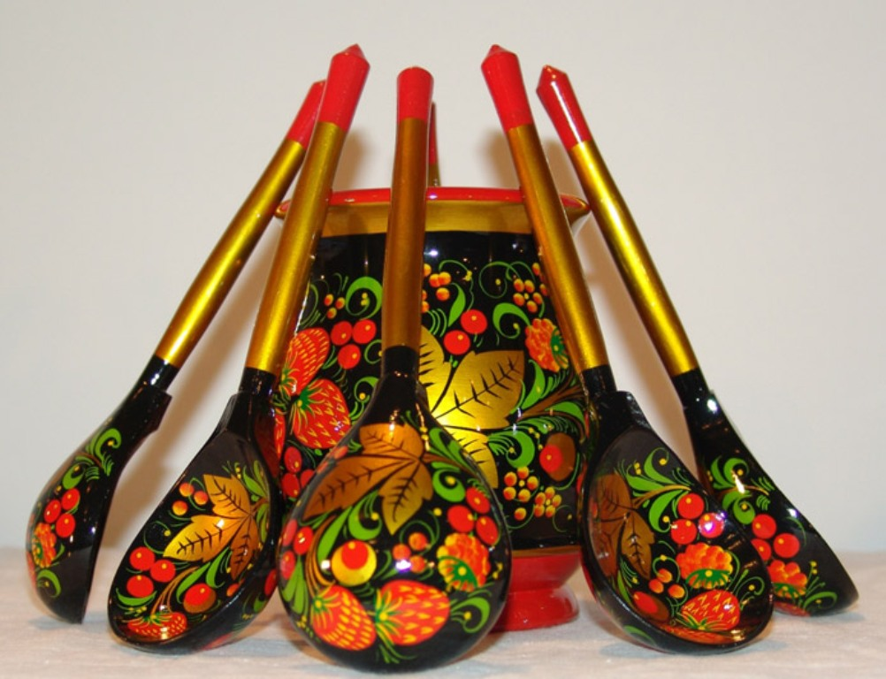
Цель проекта:
Создание благоприятных условий для расширения знаний о родном городе Вологде, о народной культуре, быте, традициях и обычаях путем вовлечения детей и их родителей в совместную проектную деятельность .

Slide 5
Задачи проекта:
Вызвать у детей и их родителей интерес и уважение к истории и культуре русского народа, родного края;
Расширять представления детей и родителей о культурном облике города;
Развивать интерес к предметам старины;
Расширять кругозор детей и их родителей;
Воспитывать бережное отношение к старинным вещам, народным традициям;
Воспитывать любовь к родному городу в процессе совместных прогулок детей и родителей;
Создать условия для познавательного сотрудничества и общения детей, родителей и воспитателей;
Способствовать укреплению детско-родительских отношений через совместную работу над проектом.

Slide 6
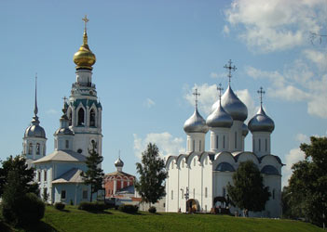
Предполагаемый результат
Данный проект дает возможность укрепить у детей и родителей интерес к истории и культуре своей малой Родины, воспитать любовь к родному краю, формировать чувства национального достоинства и чувства гордости за свою страну.
Родители на собственном опыте убедятся, что совместные прогулки полезны и необходимы не только ребенку, но и взрослому.
Осознают важность единого взаимодействия семьи и детского сада, сблизятся с другими родителями.

Slide 7
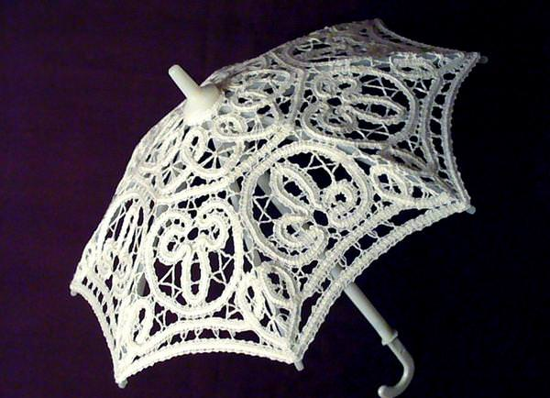
Принципы реализации проекта
доступность материалов и информации;
учет возрастных особенностей;
поддержание ситуации успеха для каждого участника;
сотрудничество с семьей.

Slide 8
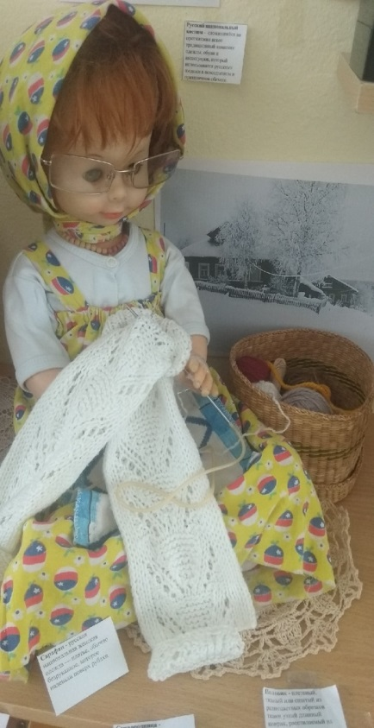
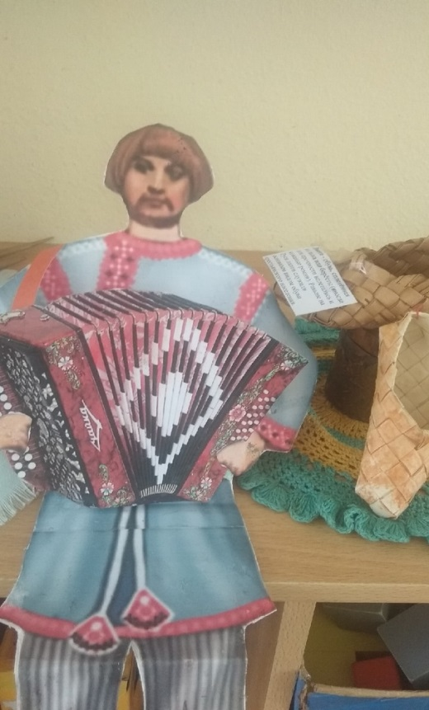
1 ЭТАП РЕАЛИЗАЦИИ ПРОЕКТА - ПОДГОТОВИТЕЛЬНЫЙ
На данном этапе был составлен план совместной работы с детьми и родителями, подобран разнообразный материал по данной теме: художественная и научная литература, дидактический материал, наглядный материал, материал для консультаций. Создана РППС. Ознакомились с опытом других педагогов по подобным
Проблемный вопрос:
Чем богат наш край?
Как выглядят
предметы старинного
домашнего обихода, их
названия и назначение?

Slide 9
2 ЭТАП РЕАЛИЗАЦИ ПРОЕКТА - ОСНОВНОЙ
На данном этапе происходит основная работа по реализации проекта. Дети и родители знакомятся с научной и художественной литературой, рассматривают старинные предметы домашнего обихода, кухонной утвари, народные костюмы. Ребята учатся играть в народные игры, учат заклички, играют в сюжетно-ролевые и дидактические игры. Рассматривают иллюстрации, рисуют, поют песни, погружаются в русский быт, становятся активными участниками.
Проводятся мероприятия по маршрутам «Город, в котором я живу»:
Посещение музея русского быта
Прогулка в «Парк Победы»
Экскурсии в Краеведческий музей, музей кружева, музей масла
Прогулка «Памятники Вологодчины».
Фотографирование достопримечательностей города.
Помощь в создании мини-музея «Русская изба».
В процессе работы над проектом были затронуты все образовательные области для достижения наилучшего результата.

Slide 10
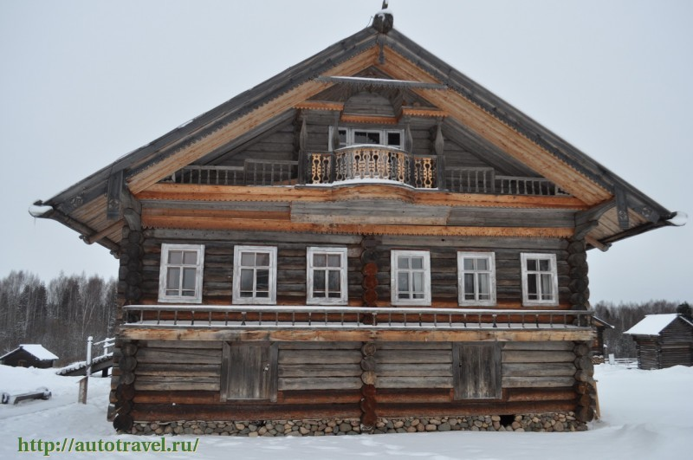
Познавательно-исследовательская деятельность
Беседы «Посуда прошлого», «Как жили люди», «Обычаи и традиции русского народа», «Русская изба»
Ознакомление с образцами вышивки и кружев.
НОД «Русская изба»
НОД «Волшебное растение лён»
НОД «Деревянная Вологда»

Slide 11



Художественно-эстетическая деятельность
Слушание русских народных песен.
Слушание песни «Русская изба» Е. Птичкина, М. Пляцковского в исполнении М. Пахоменко.
Знакомство с пословицами, поговорками, приметами, закличками, прибаутками о русском народном быте и гостеприимстве.
Загадывание загадок о предметах крестьянского труда и быта.
Чтение сказок «По щучьему веленью», «Гуси-лебеди», «Терёшечка», «Жихарка».
Рисование «Софийский собор», «Кружевная Птица».
Аппликация «Русская изба».

Slide 12
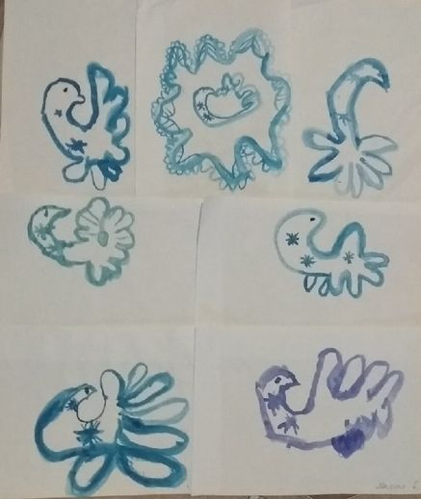
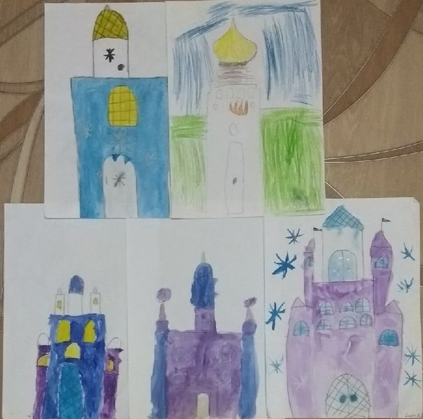
Рисование
«Софийский собор» «Кружевная Птица»

Slide 13
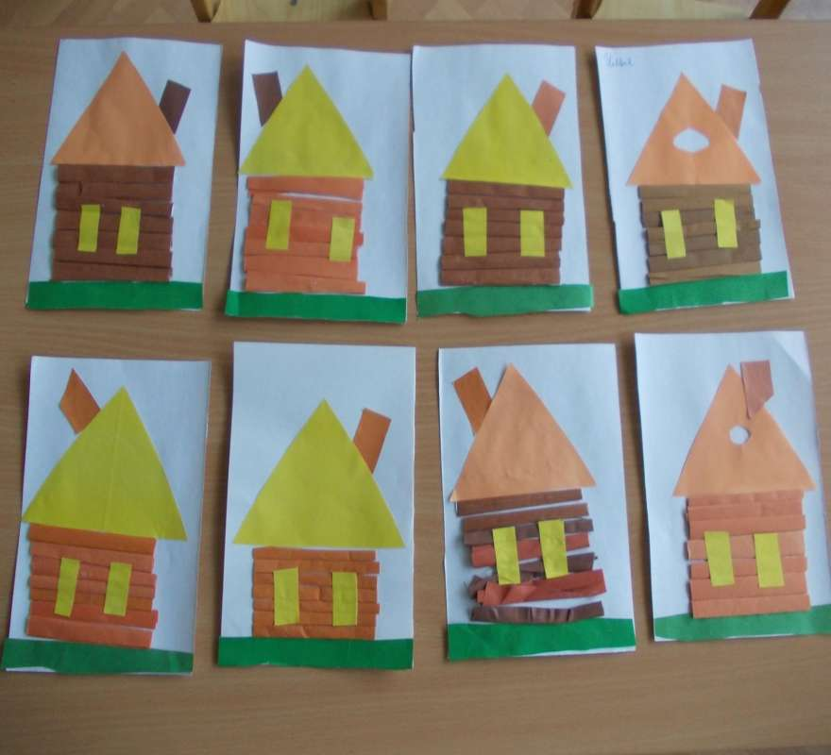
Аппликация «Русская изба»

Slide 14
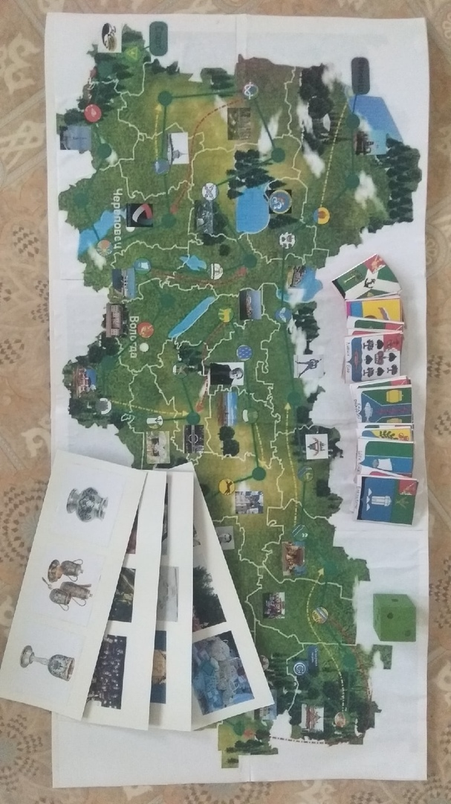
Игровая деятельность
Дидактические игры: «Подбери мебель для избы», «Собери посуду», «Построй избу», «Составь узор», «Вологодская область».
Русские народные игры: «Ворота», «Заплетись плетень».
Сюжетно-ролевые игры: «Ярмарка», «Встречаем гостей», «Крестьянская семья».

Slide 15
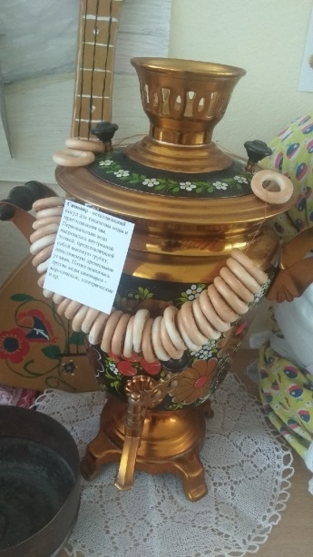
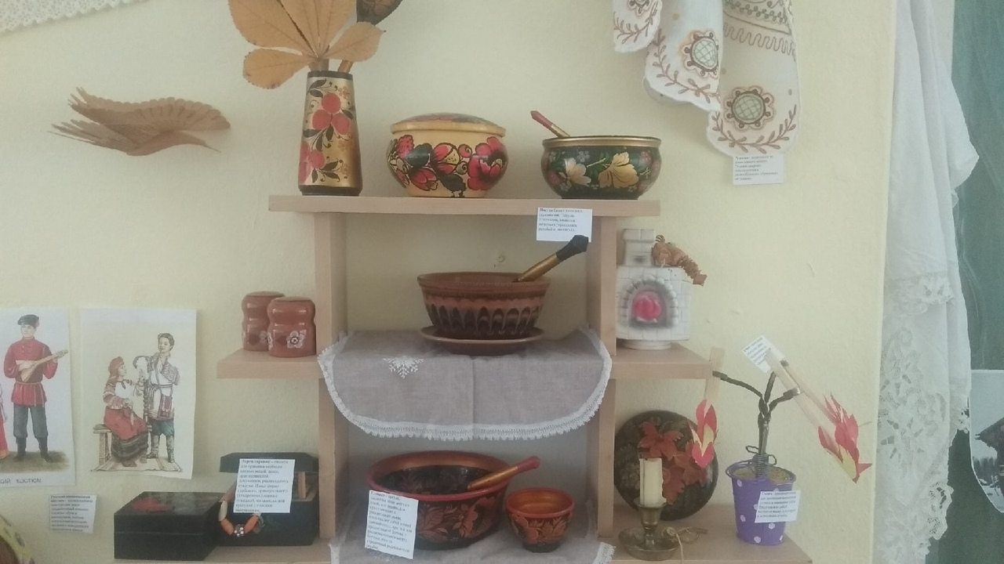
3 этап реализации проекта – заключительный
Создание мини-музея «Русская изба».
Выставка детских рисунков «Софийский собор», «Кружевная Птица».
Презентация проекта.

Slide 16
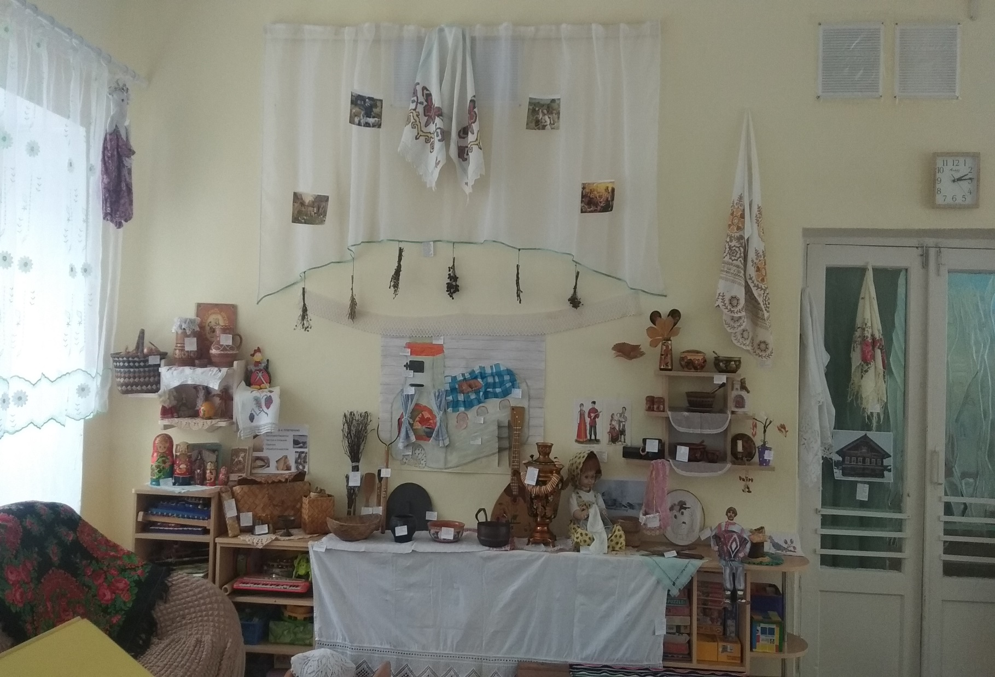
В группе с помощью родителей был создан интересный мини-музей «Русская изба». Дети активно пользовались им, получили много знаний.

Slide 17
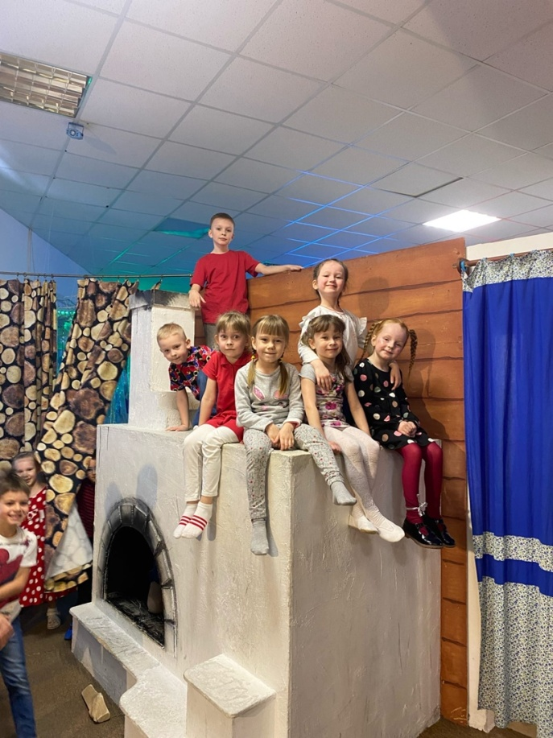
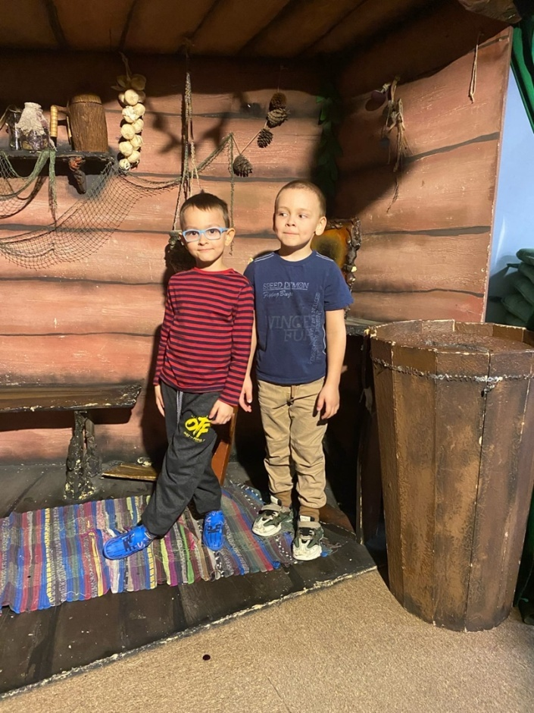
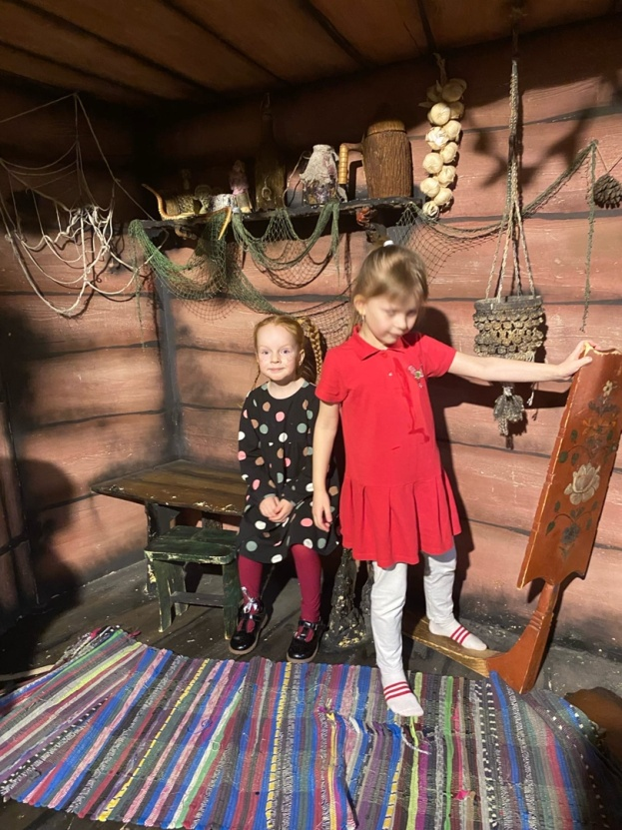
Был организован поход выходного дня. Дети и родители посетили музей с русским бытом и получили массу положительных эмоций.

Slide 18
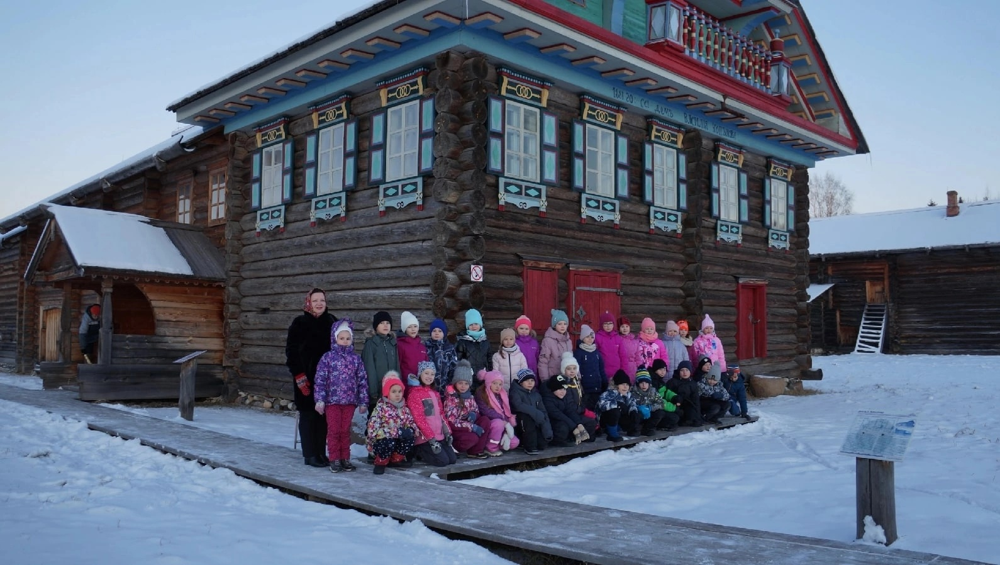
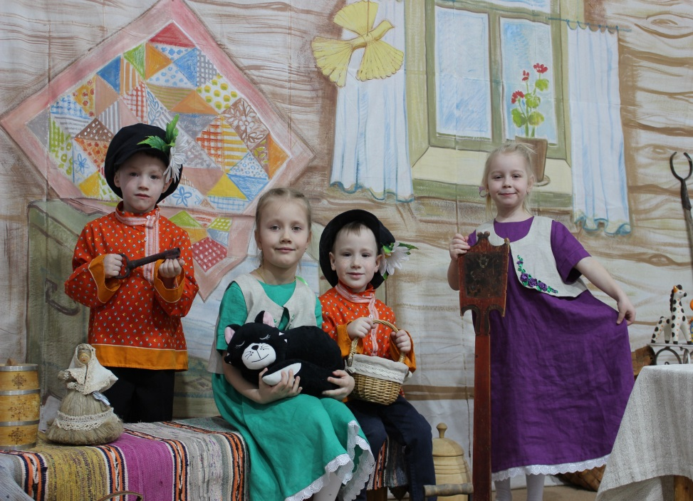
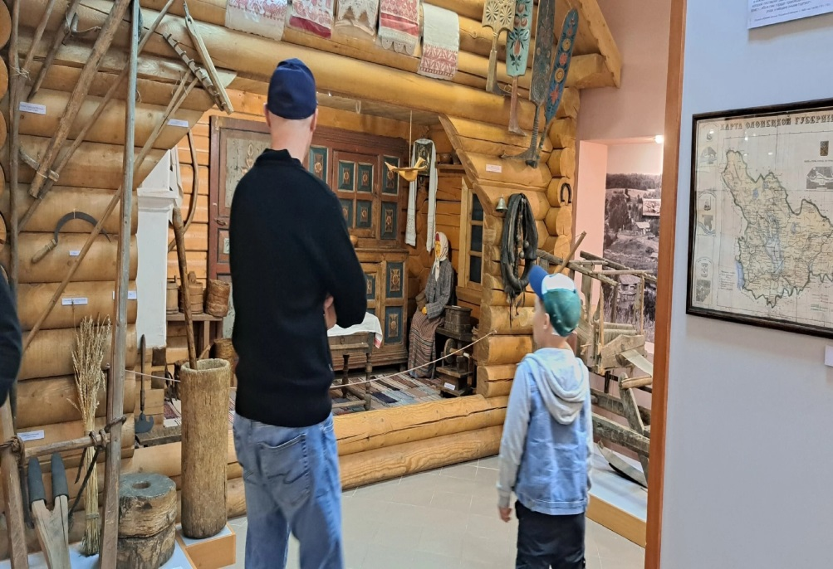

Slide 19
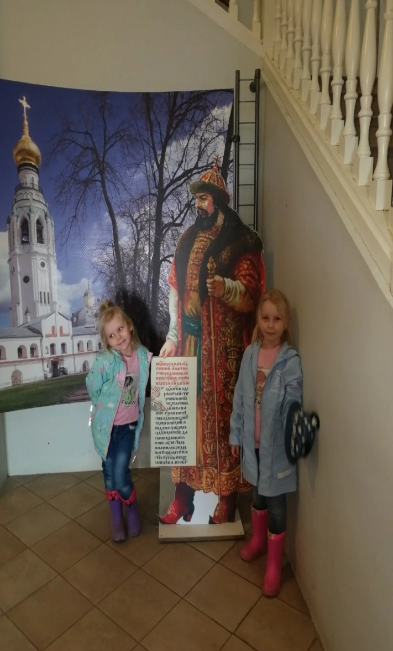
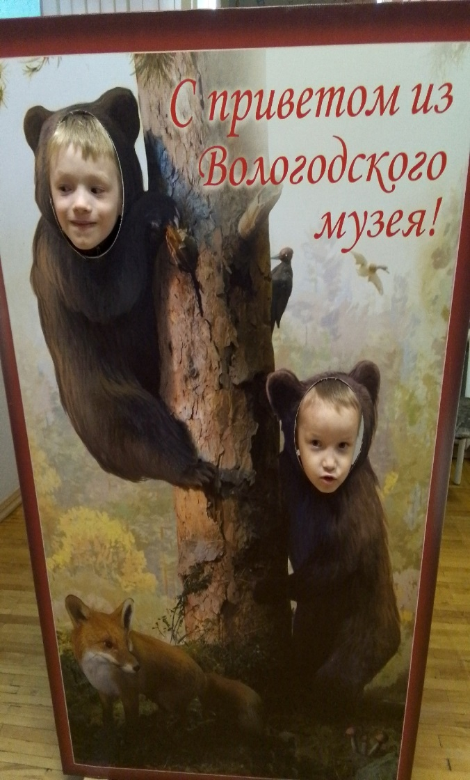
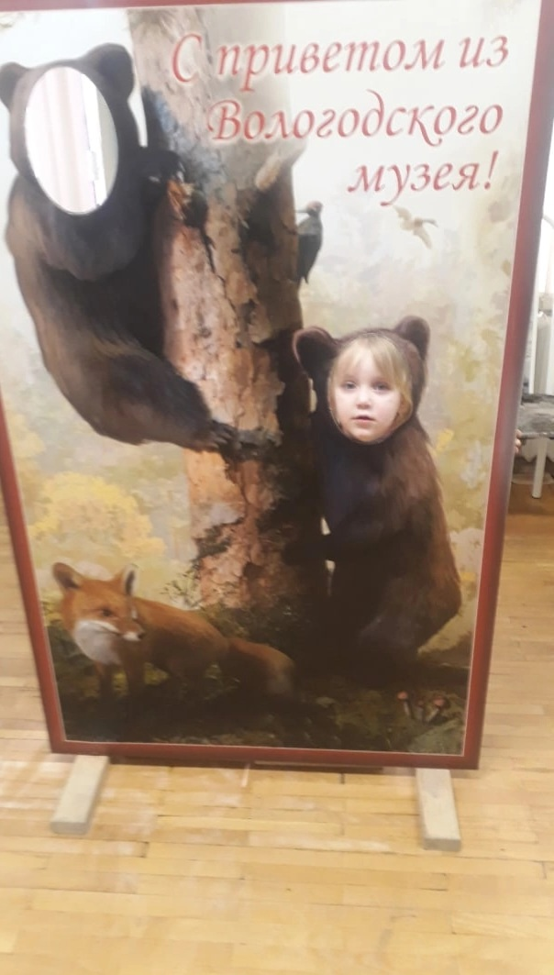
Экскурсии в Краеведческий музей, музей кружева, музей масла

Slide 20
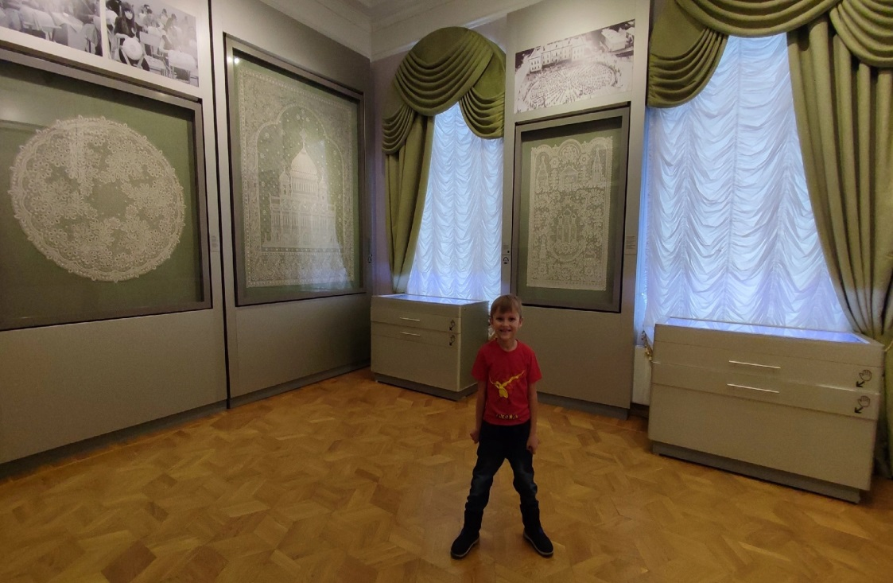
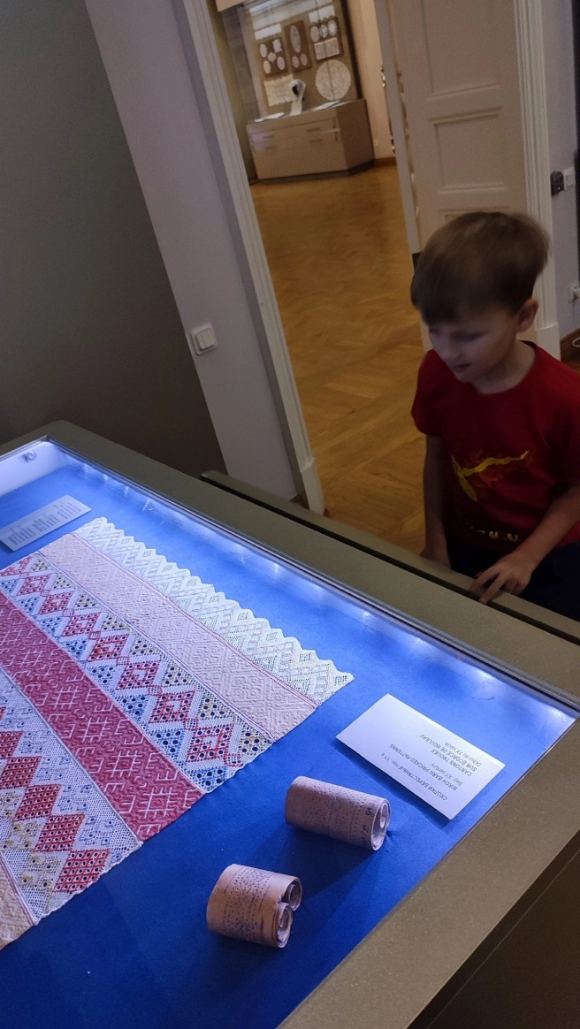
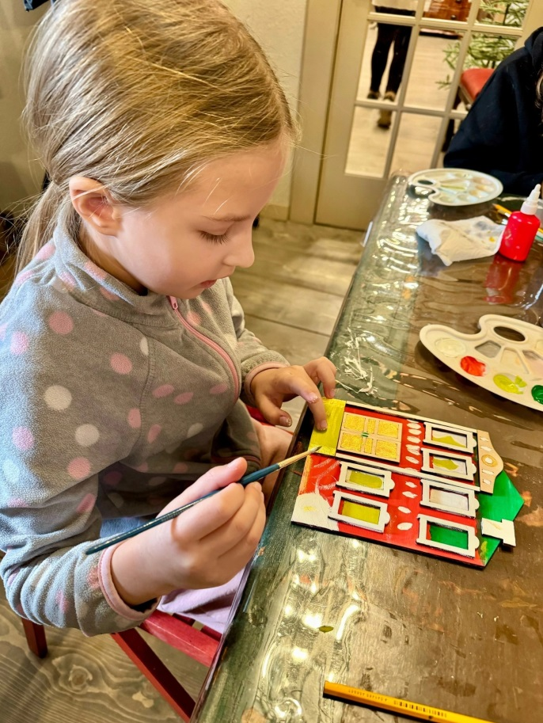

Slide 21
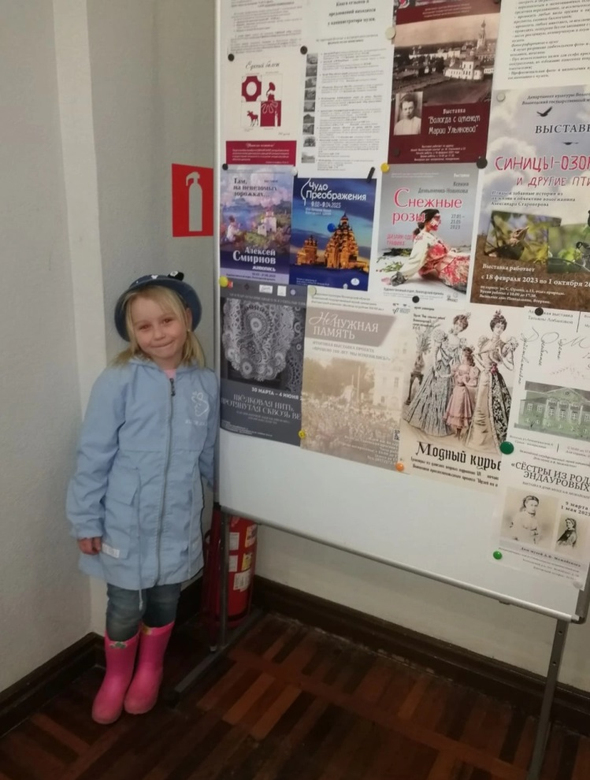
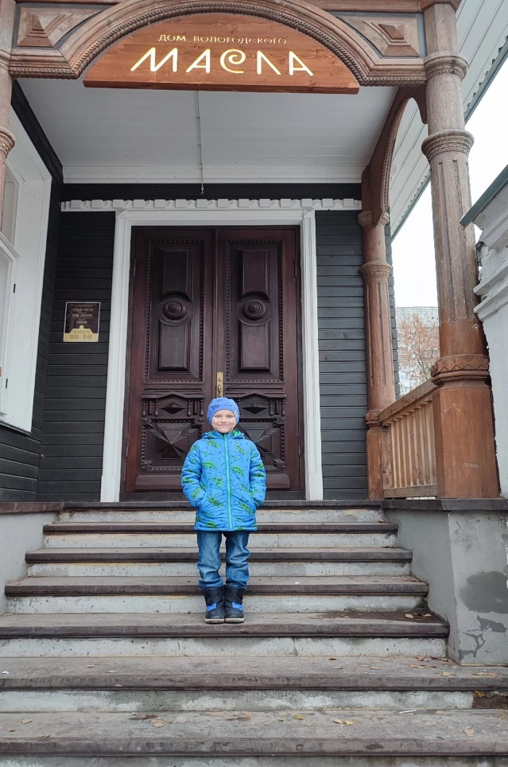
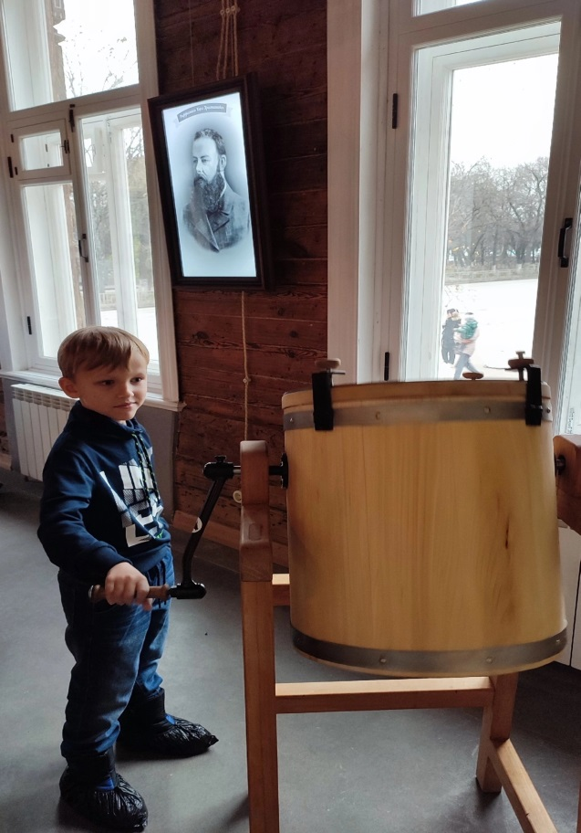

Slide 22
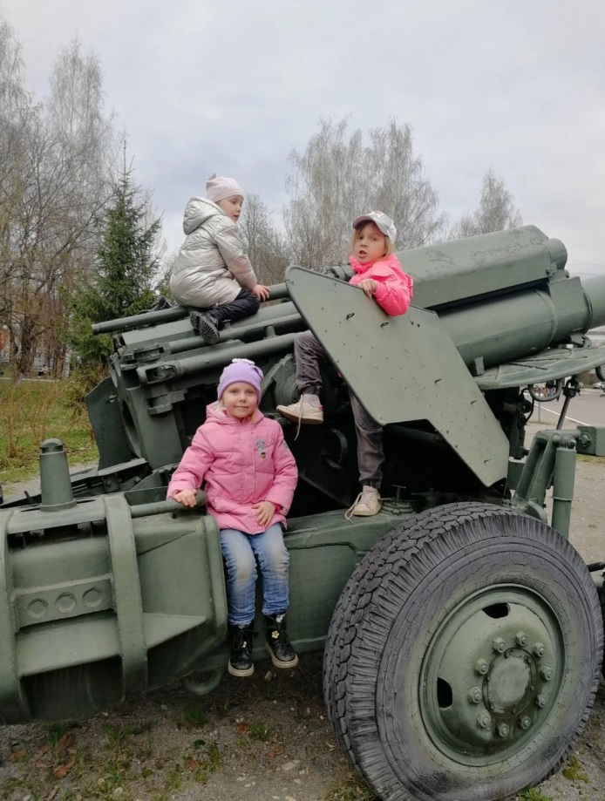
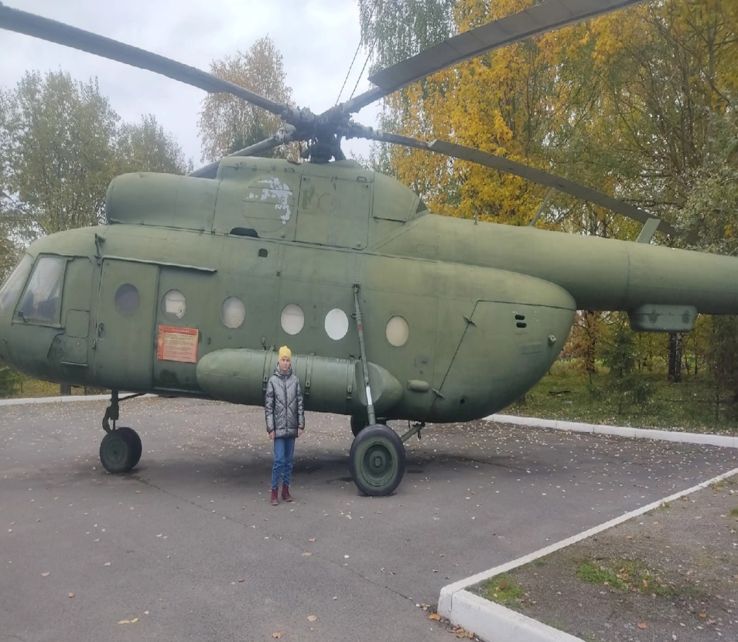
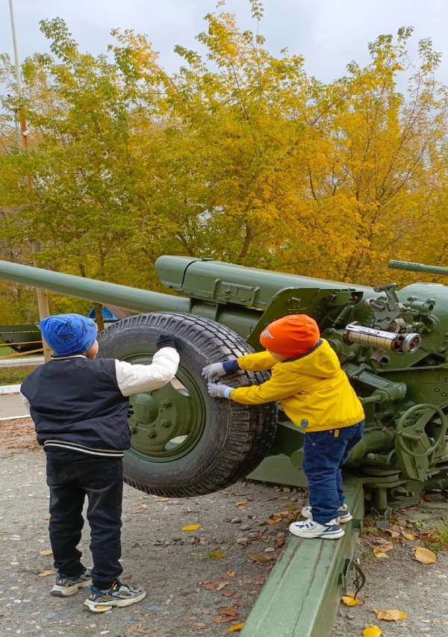
Прогулка в «Парк Победы»

Slide 23
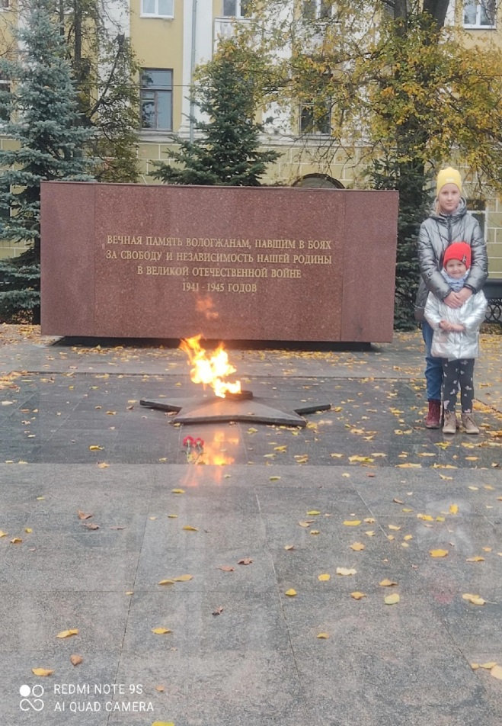
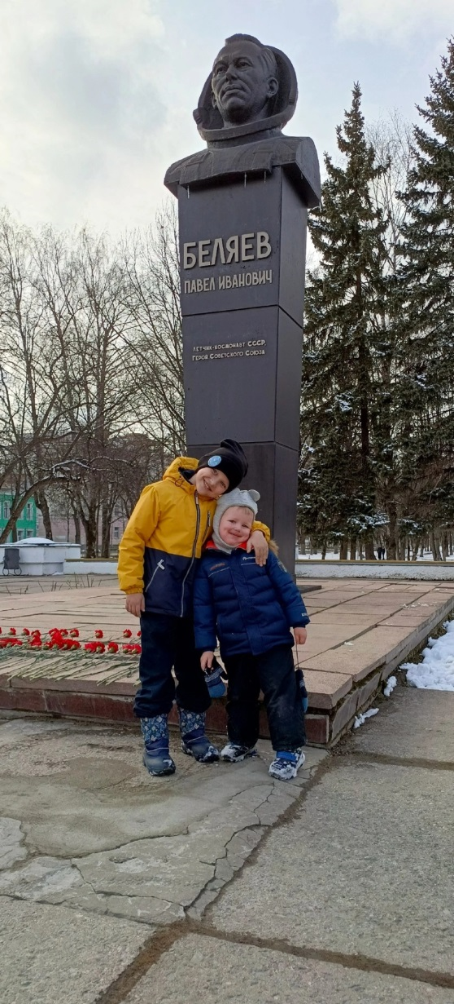
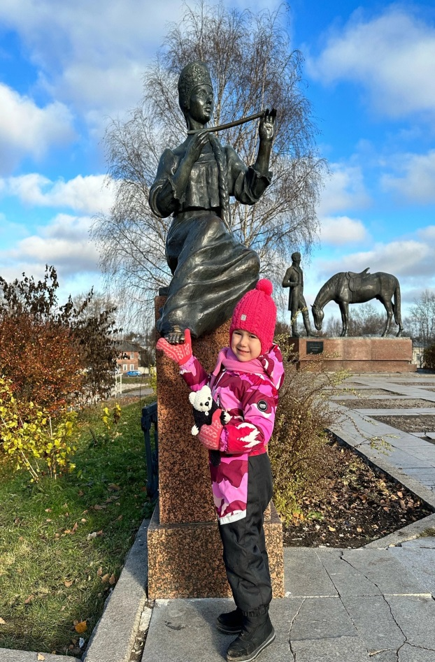
Прогулка «Памятники Вологодчины»

Slide 24
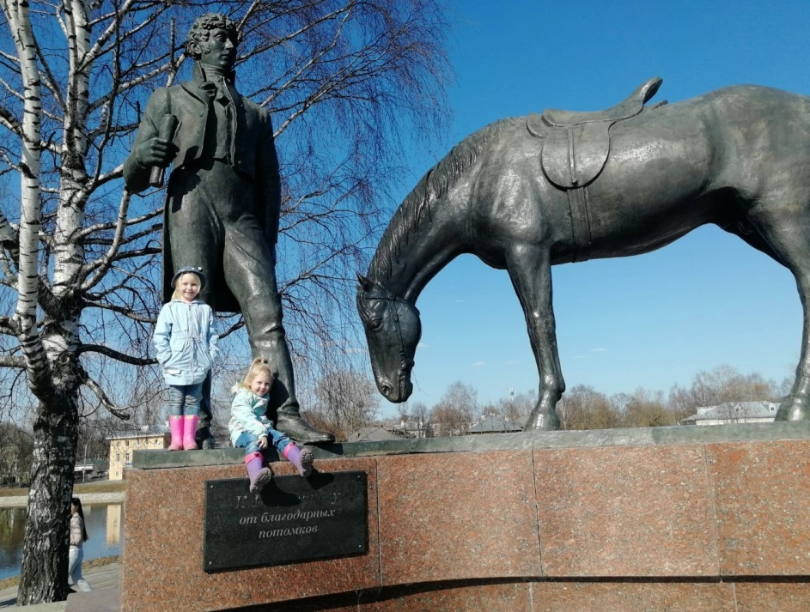
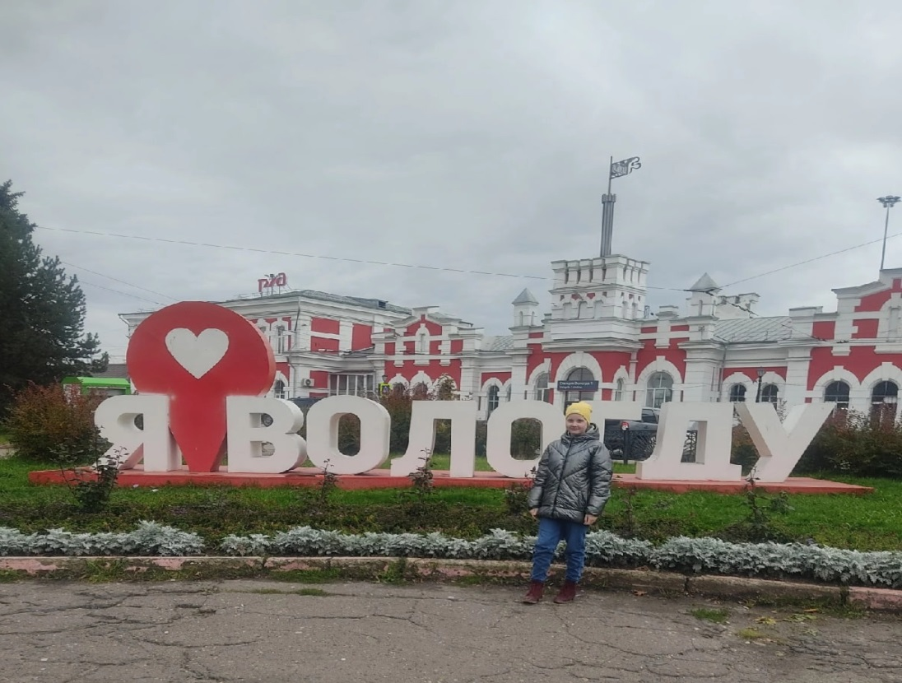
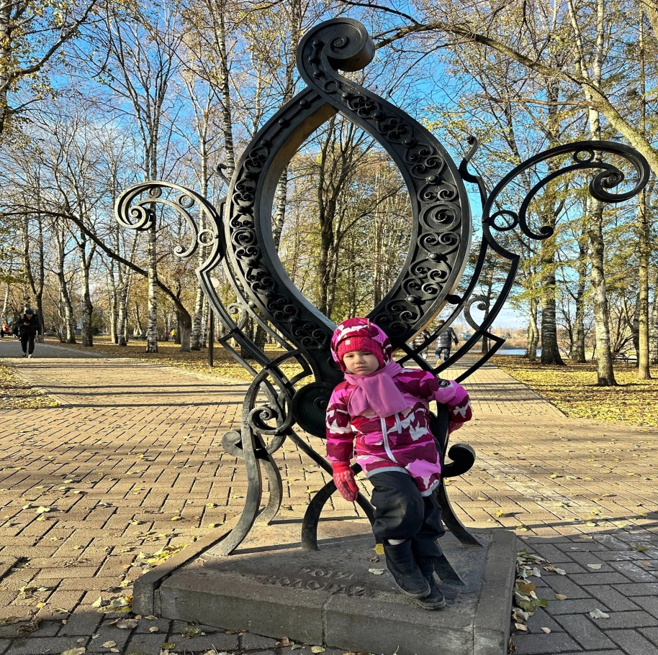
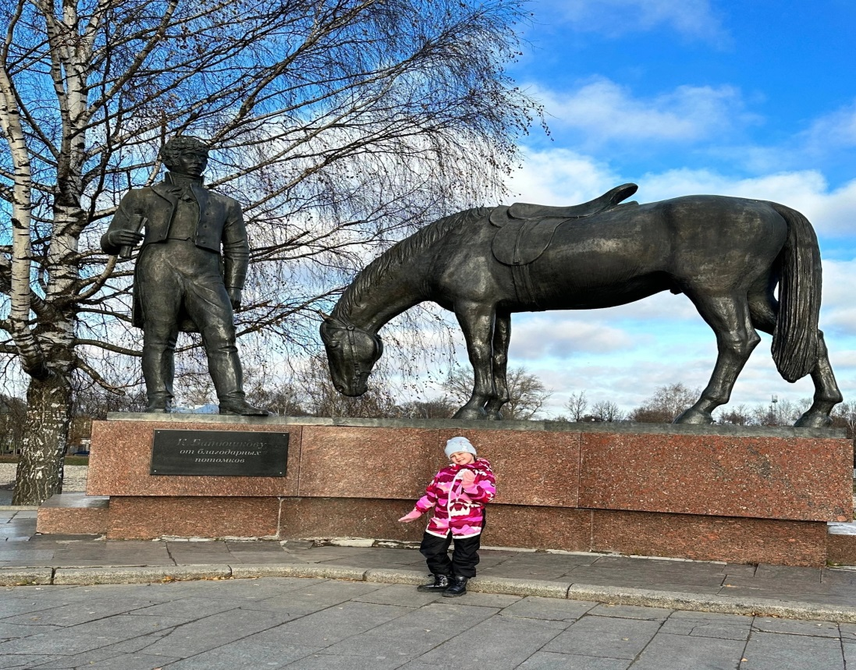

Slide 25
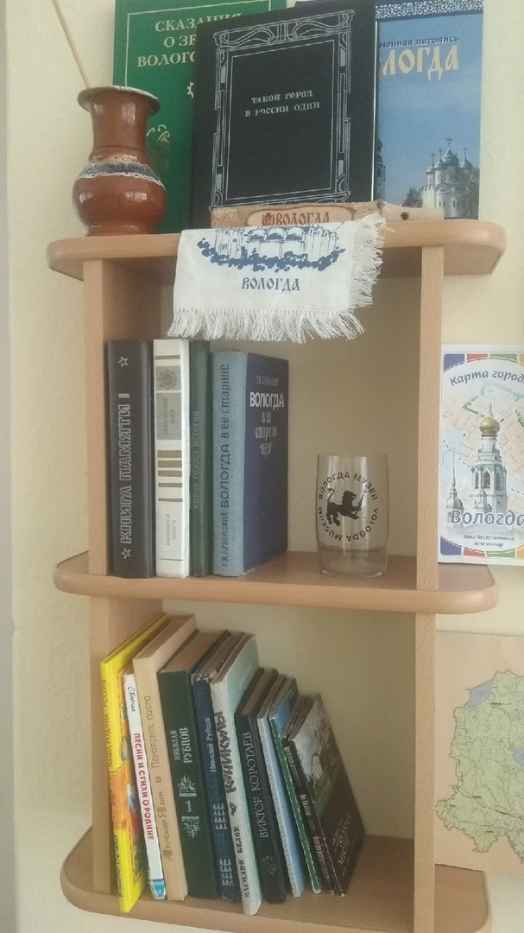
В процессе работы над проектом были достигнуты хорошие результаты, что позволяет говорить об эффективности реализации проектной деятельности. В группе оформлен уголок народного искусства, дети узнали много нового. Создан мини-музей русского быта, являющийся наиболее оптимальным средством передачи информации. Его создание способствовало формированию у детей и взрослых чувства ответственности, любви к малой родине и созидательного отношения к окружающему.

Slide 26
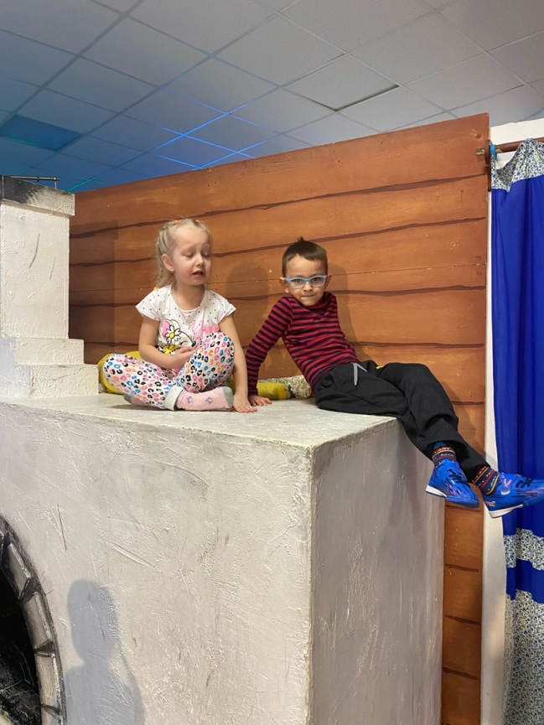
Проект помог решить задачи эстетического, нравственно-патриотического и духовного воспитания детей.
Родители, в свою очередь, прониклись темой проекта и стали активными его участниками и помощниками. Поняв, как важно подрастающему поколению знать свои «корни» родители выступили с инициативой и посетили в выходной день с детьми музей русского быта, где узнали массу интересных фактов для общего развития и детей и взрослых. Детско-родительские отношения укрепились, улучшилось взаимодействие с детским садом.

Slide 27
Перспектива на будущее
Тема Родины, русской культуры будет актуальной и нужной всегда для воспитания «здорового» и истинного патриота своей страны. От подрастающего поколения сегодня зависит наше будущее, будущее нашей Родины. Уделять внимание темам патриотизма и нравственности необходимо с раннего детства. Мы, как воспитатели, имеем возможность повлиять как на ребенка, так и на его родителя. Тем самым заложить в них необходимое зерно для сохранения нашей истории, успешного настоящего и благополучного будущего. Конечно, всего не объять в одном проекте, поэтому работу в данном направлении будем продолжать!

Slide 28
Спасибо за внимание!

